Slide 1
Wat de markt ons vertelt
Marktonderzoek PinkRoccade Ruimte & Omgeving

Slide 2



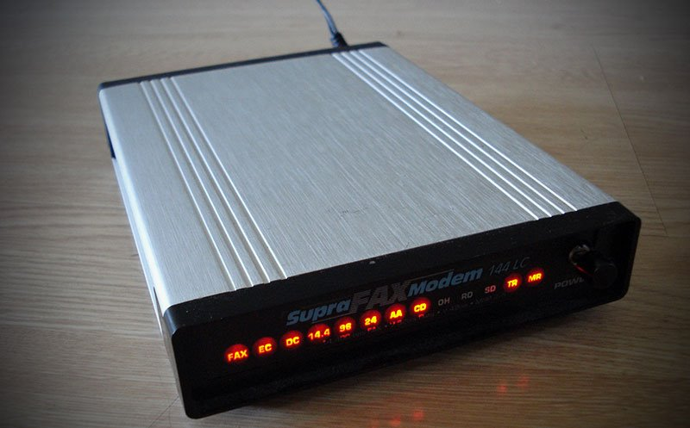

Slide 3
Marktonderzoek
23
750
100
Vragen
Uitnodigingen
Professionals
over o.a. toekomst verwachtingen, werkdruk, personeel, software-ervaring, technologie en samenwerking
hebben we gestuurd naar professionals werkzaam in gemeentelijke belastingen
hebben hun ervaringen en verwachtingen gedeeld

Slide 4
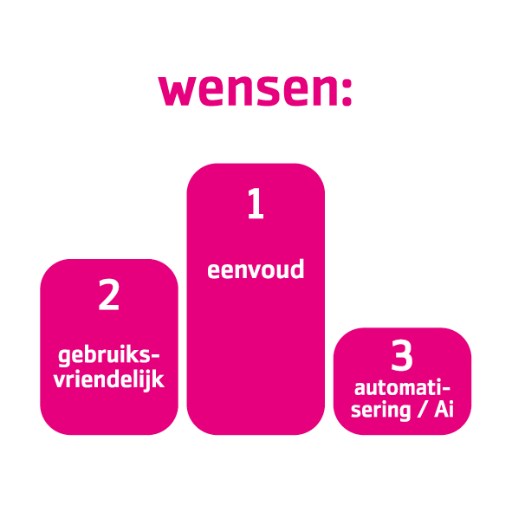
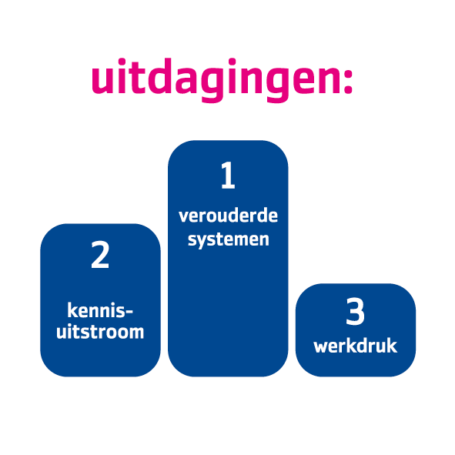
Top 3 uit het onderzoek

Slide 5
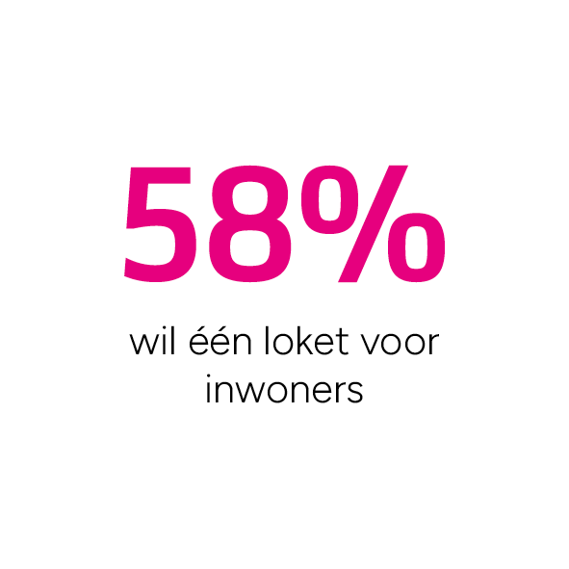
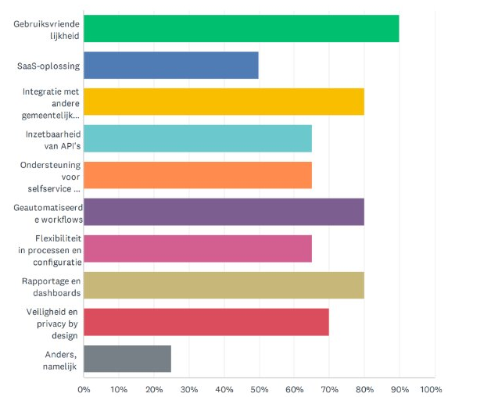
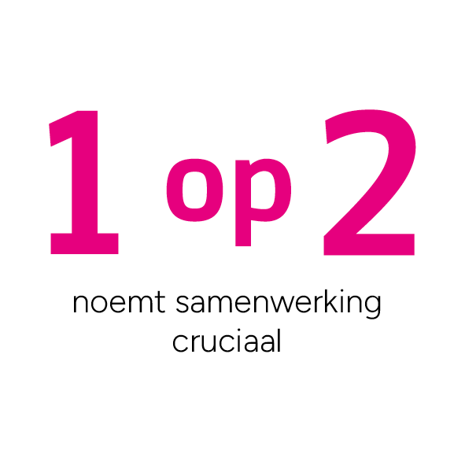
Wat verwacht je van een moderne belastingapplicatie?

Slide 6
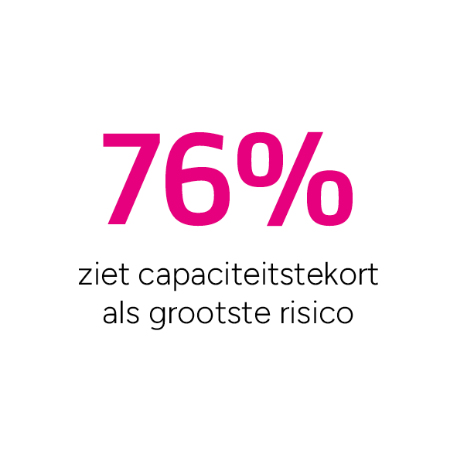
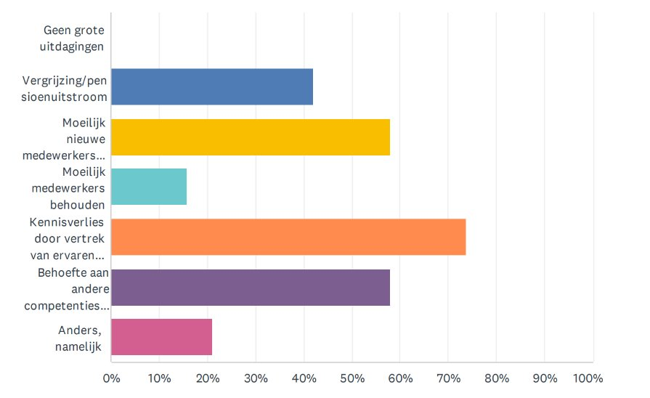
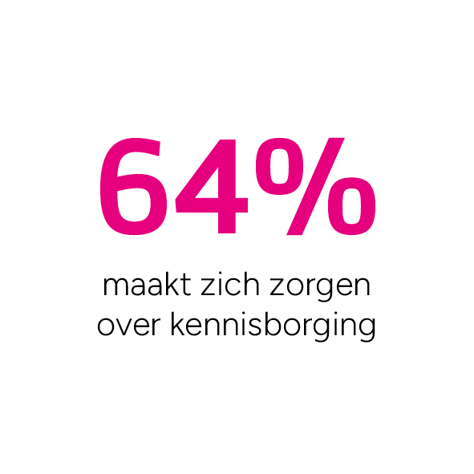
Welke uitdagingen zie je op het gebied van personeel in de komende
5 jaar?

Slide 7


Mens & Techniek: Werkdruk

Slide 8
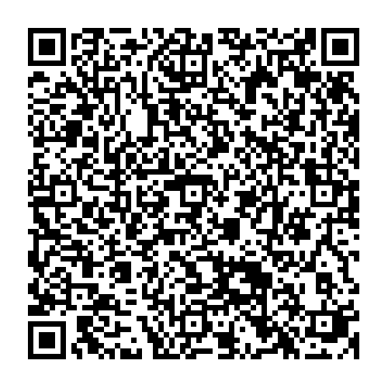
Scan de QR om alle uitkomsten te downloaden
Frank Hermans
Tel: 06 4671 3395
linkedin.com/in/frankhermans1/

